Slide 1
전공특강
Lecture 10
이택희

Slide 2
지난시간
버텍스 쉐이더 응용
수많은 삼각형들로 이루어진 메시를 사용
버텍스 쉐이더를 이용하여 효과 구현

Slide 3
개요
버텍스 쉐이더를 사용하여 간단한 파티클 애니매이션을 구현해 보자

Slide 4
파티클 애니메이션

Slide 5
파티클 애니메이션
파티클 효과를 버텍스 쉐이더를 사용하여 구현
파티클
파티클
파티클
파티클
파티클
시작지점

Slide 6
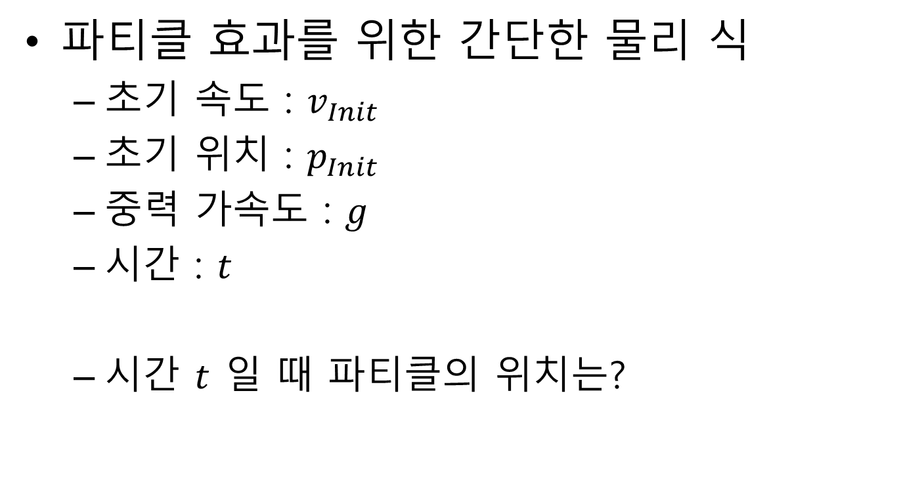
파티클 애니메이션
파티클 효과를 위한 간단한 물리 식
초기 속도 : $v_{Init}$
초기 위치 : $p_{Init}$
중력 가속도 : $g$
시간 : $t$
시간 $t$ 일 때 파티클의 위치는?

Slide 7

파티클 애니메이션
$t$ 일 때 파티클의 속도 : $v_{t}$
$v_{t}=v_{Init}+g∗t$
$t$ 일 때 파티클의 위치 : $p_{t}$
$p_{t}=\int_{0}^{t}{v_{t}}=p_{Init}+ t∗v_{Init}+\frac{1}{2}∗g{∗t}^{2}$

Slide 8
파티클 애니메이션
$t$ 일 때 파티클의 속도 : $v_{t}$
$v_{t}=v_{Init}+g∗t$
$t$ 일 때 파티클의 위치 : $p_{t}$
$p_{t}=\int_{0}^{t}{v_{t}}=p_{Init}+ t∗v_{Init}+\frac{1}{2}∗g{∗t}^{2}$

Slide 9

파티클 애니메이션
버텍스 쉐이더의 특징을 고려했을 때
파티클의 위치가 초기 값들을 제외하고 시간 $t$ 만으로 표현 가능한가?
가능하다면 버텍스 쉐이더에서 표현 가능한가?

Slide 10
파티클 애니메이션
데이터 생성
+
하나의 파티클이 가져야 하는 정보
초기 속도
초기 위치
파티클 표현을 위한 텍스처와 텍스처 좌표

Slide 11
파티클 애니메이션(실습 준비)
Shader code 준비
Vertex Shader
Fragment Shader
#version 330
in vec3 Position;
in vec2 TexPos;
in vec4 Velocity;
uniform float uTime;
out vec2 vTexPos;
void main()
{
gl_Position = vec4(Position, 1.0);
vTexPos = TexPos;
}
#version 330
in vec2 vTexPos;
out vec4 FragColor;
uniform sampler2D uTexture;
void main()
{
FragColor = texture(uTexture, vTexPos);
}

Slide 12
파티클 애니메이션(실습 준비)
VBO 준비
int particleCount = 500;
float particleSize = 0.05f;
float particleInitPosX = 0.0f;
float particleInitPosY = 0.25f;
float* particleVertices = new float[particleCount * 2 * 3 * (3 + 2 + 4)];
int particleFloatCount = particleCount * 2 * 3 * (3 + 2 + 4);
gParticleVertexCount = particleCount * 2 * 3;
int particleVertIndex = 0;
for (int i = 0; i < particleCount; i++)
{
float randomValueX = 0.f;
float randomValueY = 0.f;
float randomValueZ = 0.f;
float randomStartTime = 0.f;
float velocityScale = 0.5f;
randomValueX = (rand() / (float)RAND_MAX - 0.5)*velocityScale;
randomValueY = (rand() / (float)RAND_MAX - 0.5)*velocityScale;
randomValueZ = 0.f;
randomStartTime = (rand() / (float)RAND_MAX)*20.f;
particleVertices[particleVertIndex] = -particleSize/2.f + particleInitPosX;
particleVertIndex++;
particleVertices[particleVertIndex] = -particleSize / 2.f + particleInitPosY;
particleVertIndex++;
particleVertices[particleVertIndex] = 0.f;
particleVertIndex++;
particleVertices[particleVertIndex] = 0.f;
particleVertIndex++;
particleVertices[particleVertIndex] = 0.f;
particleVertIndex++;
particleVertices[particleVertIndex] = randomValueX;
particleVertIndex++;
particleVertices[particleVertIndex] = randomValueY;
particleVertIndex++;
particleVertices[particleVertIndex] = randomValueZ;
particleVertIndex++;
particleVertices[particleVertIndex] = randomStartTime;
particleVertIndex++;
particleVertices[particleVertIndex] = particleSize / 2.f + particleInitPosX;
particleVertIndex++;
particleVertices[particleVertIndex] = -particleSize / 2.f + particleInitPosY;
particleVertIndex++;
particleVertices[particleVertIndex] = 0.f;
particleVertIndex++;
particleVertices[particleVertIndex] = 1.f;
particleVertIndex++;
particleVertices[particleVertIndex] = 0.f;
particleVertIndex++;
particleVertices[particleVertIndex] = randomValueX;
particleVertIndex++;
particleVertices[particleVertIndex] = randomValueY;
particleVertIndex++;
particleVertices[particleVertIndex] = randomValueZ;
particleVertIndex++;
particleVertices[particleVertIndex] = randomStartTime;
particleVertIndex++;
particleVertices[particleVertIndex] = particleSize / 2.f + particleInitPosX;
particleVertIndex++;
particleVertices[particleVertIndex] = particleSize / 2.f + particleInitPosY;
particleVertIndex++;
particleVertices[particleVertIndex] = 0.f;
particleVertIndex++;
particleVertices[particleVertIndex] = 1.f;
particleVertIndex++;
particleVertices[particleVertIndex] = 1.f;
particleVertIndex++;
particleVertices[particleVertIndex] = randomValueX;
particleVertIndex++;
particleVertices[particleVertIndex] = randomValueY;
particleVertIndex++;
particleVertices[particleVertIndex] = randomValueZ;
particleVertIndex++;
particleVertices[particleVertIndex] = randomStartTime;
particleVertIndex++;
particleVertices[particleVertIndex] = -particleSize / 2.f + particleInitPosX;
particleVertIndex++;
particleVertices[particleVertIndex] = -particleSize / 2.f + particleInitPosY;
particleVertIndex++;
particleVertices[particleVertIndex] = 0.f;
particleVertIndex++;
particleVertices[particleVertIndex] = 0.f;
particleVertIndex++;
particleVertices[particleVertIndex] = 0.f;
particleVertIndex++;
particleVertices[particleVertIndex] = randomValueX;
particleVertIndex++;
particleVertices[particleVertIndex] = randomValueY;
particleVertIndex++;
particleVertices[particleVertIndex] = randomValueZ;
particleVertIndex++;
particleVertices[particleVertIndex] = randomStartTime;
particleVertIndex++;
particleVertices[particleVertIndex] = particleSize / 2.f + particleInitPosX;
particleVertIndex++;
particleVertices[particleVertIndex] = particleSize / 2.f + particleInitPosY;
particleVertIndex++;
particleVertices[particleVertIndex] = 0.f;
particleVertIndex++;
particleVertices[particleVertIndex] = 1.f;
particleVertIndex++;
particleVertices[particleVertIndex] = 1.f;
particleVertIndex++;
particleVertices[particleVertIndex] = randomValueX;
particleVertIndex++;
particleVertices[particleVertIndex] = randomValueY;
particleVertIndex++;
particleVertices[particleVertIndex] = randomValueZ;
particleVertIndex++;
particleVertices[particleVertIndex] = randomStartTime;
particleVertIndex++;
particleVertices[particleVertIndex] = -particleSize / 2.f + particleInitPosX;
particleVertIndex++;
particleVertices[particleVertIndex] = particleSize / 2.f + particleInitPosY;
particleVertIndex++;
particleVertices[particleVertIndex] = 0.f;
particleVertIndex++;
particleVertices[particleVertIndex] = 0.f;
particleVertIndex++;
particleVertices[particleVertIndex] = 1.f;
particleVertIndex++;
particleVertices[particleVertIndex] = randomValueX;
particleVertIndex++;
particleVertices[particleVertIndex] = randomValueY;
particleVertIndex++;
particleVertices[particleVertIndex] = randomValueZ;
particleVertIndex++;
particleVertices[particleVertIndex] = randomStartTime;
particleVertIndex++;
}
glGenBuffers(1, &VBO_ParticleMesh);
glBindBuffer(GL_ARRAY_BUFFER, VBO_ParticleMesh);
glBufferData(GL_ARRAY_BUFFER, sizeof(float)*particleFloatCount, particleVertices, GL_STATIC_DRAW);

Slide 13
파티클 애니메이션(실습 준비)
Texture 생성
GLulong textureParticle[]
=
{
0x00000000, 0x00000000, 0x00000000, 0x00000000, 0x00000000,
0x00000000, 0x00000000, 0xFFFFFFFF, 0x00000000, 0x00000000,
0x00000000, 0xFFFFFFFF, 0xFFFFFFFF, 0xFFFFFFFF, 0x00000000,
0x00000000, 0x00000000, 0xFFFFFFFF, 0x00000000, 0x00000000,
0x00000000, 0x00000000, 0x00000000, 0x00000000, 0x00000000,
};
glGenTextures(1, &gParticleTextureID);
glBindTexture(GL_TEXTURE_2D, gParticleTextureID);
glTexImage2D(GL_TEXTURE_2D, 0, GL_RGBA, 5, 5, 0, GL_RGBA, GL_UNSIGNED_BYTE, textureParticle);
glTexParameteri(GL_TEXTURE_2D, GL_TEXTURE_MIN_FILTER, GL_LINEAR);
glTexParameteri(GL_TEXTURE_2D, GL_TEXTURE_MAG_FILTER, GL_LINEAR);
glTexParameteri(GL_TEXTURE_2D, GL_TEXTURE_WRAP_S, GL_CLAMP_TO_EDGE);
glTexParameteri(GL_TEXTURE_2D, GL_TEXTURE_WRAP_T, GL_CLAMP_TO_EDGE);

Slide 14
파티클 애니메이션(실습 준비)
렌더링 준비
glUseProgram(gShaderProgram);
glEnable(GL_BLEND);
glBlendFunc(GL_SRC_ALPHA, GL_ONE_MINUS_SRC_ALPHA);
int uniformTime = glGetUniformLocation(gShaderProgram, "uTime");
glUniform1f(uniformTime, gTimeStamp);
gTimeStamp += 0.001;
int uniformTexture = glGetUniformLocation(gShaderProgram, "uTexture");
glActiveTexture(GL_TEXTURE0);
glBindTexture(GL_TEXTURE_2D, gParticleTextureID);
glUniform1i(uniformTexture, 0);
int attrribPosition = glGetAttribLocation(gShaderProgram, "Position");
int attrribTexPos = glGetAttribLocation(gShaderProgram, "TexPos");
int attrribVelocity = glGetAttribLocation(gShaderProgram, "Velocity");
glEnableVertexAttribArray(attrribPosition);
glEnableVertexAttribArray(attrribTexPos);
glEnableVertexAttribArray(attrribVelocity);
glBindBuffer(GL_ARRAY_BUFFER, VBO_ParticleMesh);
glVertexAttribPointer(attrribPosition, 3, GL_FLOAT, GL_FALSE, 9*sizeof(float), 0);
glVertexAttribPointer(attrribTexPos, 2, GL_FLOAT, GL_FALSE, 9 * sizeof(float), (GLvoid*)(3 * sizeof(float)));
glVertexAttribPointer(attrribVelocity, 4, GL_FLOAT, GL_FALSE, 9*sizeof(float), (GLvoid*)(5*sizeof(float)));

Slide 15
파티클 애니메이션(실습 준비)
glDrawArrays(GL_TRIANGLES, 0, gParticleVertexCount);

Slide 16
실습
내용 구현
구현된 내용은 초기 속도 및 시작 시간이 버텍스 데이터에 포함되어 있음
이를 사용하여 버텍스 쉐이더에서 위치를 변경하여 보자
물리식 적용, 중력 가속도 값을 잘 조정해야 함
파티클에 애니메이션 시작 시간을 적용해 보자

Slide 17
실습
파티클 속도를 기준으로 컬러를 변경해 보자
파티클 시작 위치가 특정 영역 안에서 랜덤하게 시작 되도록 해보자
눈이 오는 듯한 효과를 구현 해보자

